Slide 1
Samenwerken rondom PROFIEL “Het is gewoon leuk!”
Dr. Nicole Ezendam
KWF Fellow Nazorg na kanker
11 april 2018 | KWF Werkgemeenschap Psychosociale Oncologie

Slide 2
Waarom samenwerken?
4de link google: “samenwerking wetenschap”, KNAW:
“In de wetenschap ontstaan de meest briljante ideeën zodra verschillende wetenschapsvelden elkaar raken. Tegelijkertijd is het wetenschappelijke systeem sterk gericht op competitie, vooral voor jonge startende wetenschappers.”
Meer en betere ideeën
Verslechtert samenwerking je “concurrentie-positie”?
Notes:
Gunnen
Competitie vs samenwerken. Wie is nou echt je concurrent???

Slide 3
Inhoud
Over PROFIEL
Samenwerken rondom PROFIEL
Wat levert het op?

Slide 5
Geschiedenis van PROFIEL
Onderzoek survivorship IKNL en Tilburg University sinds 2004
Investeringssubsidie van NWO in 2009 voor PROFIEL systeem
Subsidieaanvragen individuele studies
Investeringssubsidie groot in 2017 voor doorontwikkeling

Slide 6
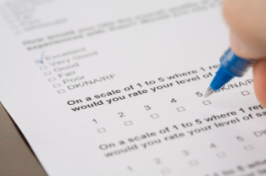
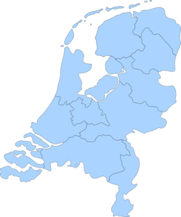
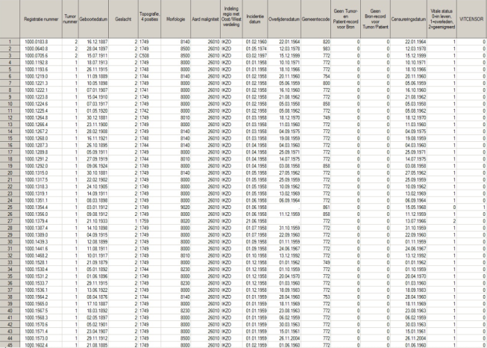
Nederlandse Kankerregistratie
+ PROFILES Registry
Patient Reported Outcomes
Kwaliteit van leven
Klachten
Angst, Depressie
Socio-economische gevolgen
Leefstijl
‘Sampling frame’
Patiënt
Tumor
Behandeling

Slide 7
Patient Reported Outcomes sinds 2004
Tumor | Jaar van diagnose | Aantal patiënten
Prostaat | 1994-2015 | 3.000
Borst | 1993-2003 | 500
Colorectaal | 1998-2015 | 6.600
Lymfomen | 1989-2014 | 4.000
Endometrium & ovarium | 1994-2014 | 2.800
Schildklier | 1990-2008 | 500
Melanoom | 1998-2012 | 1.000
Basaalcel en plaveiselcel | 2013-2014 | 1.300
Totaal |  | 19.700

Slide 8
Onderzoeksgroep PROFIEL
Ongeveer 30 onderzoekers en onderzoekmedewerkers
Werkzaam bij IKNL en UvT, en daarbuiten
Iedere 4 weken overleg

Slide 9
Ontstaan onderzoeksideeën
Ik heb de kanker overleefd, maar nu kan ik geen hypotheek krijgen!
Van patiënten – in reactie op vragenlijsten, kaartje, focusgroepen, patiëntenorganisaties
➔ samenwerking patiënten
Vragen vanuit artsen --- lymphadenectomie of radiotherapie bij vroegstadium endometrium kanker
➔ samenwerken met artsen
Iets meenemen voor andere (PROFIEL) onderzoekers
➔ samenwerken met andere onderzoekers
Notes:
Onstaan onderzoeksideeen is begin van samenwerken

Slide 10
Veelgebruikte vragenlijsten
Kwaliteit van leven (EORTC QLQ-C30 en tumor specifiek)
Angstige en depressieve gevoelens (HADS)
Tevredenheid met informatie (EORTC-INFO25)
Vermoeidheid (FAS, MVI20)
Leefstijl (roken, alcohol, beweging, voeding)
➔ we kunnen data uit verschillende studies poolen

Slide 11
Gebruik PROFIEL systeem door andere instellingen
Verschillende groepen gebruiken het PROFIEL systeem
Landelijke PROM-registraties: PLCRC, PACAP, POCOP
AMC & VUMC, Amsterdam
Radboud UMC, Nijmegen
Erasmus Medisch Centrum, Rotterdam
Wie volgt….

Slide 12
Datadisseminatie
Via PROFILES.nl wordt data van onze studies gedissemineerd

Slide 13
Samen is leuker
Je kunt niet alles zelf/alleen – betere studies
Gevoel van samen
Lonneke
Samenwerken binnen PROFIEL groep
Ideeën van andere meenemen – win/win
We hebben meer data dan we zelf kunnen analyseren
Verschillende achtergronden en disciplines

Slide 14
Wat levert samenwerken op?
Werkplezier
Meer publicaties
Betere onderzoeken en publicaties
Nieuwe aanvragen

Slide 15
Dank voor uw aandacht!
www.profielstudie.nl
www.profilesregistry.nl
N.Ezendam@iknl.nl

